Slide 1
«РАЗВИТИЕ ГОСУДАРСТВЕННО-ОБЩЕСТВЕННОГО УПРАВЛЕНИЯ В КОНТЕКСТЕ УКРЕПЛЕНИЯ СУВЕРЕННОЙ ОТЕЧЕСТВЕННОЙ СИСТЕМЫ ОБРАЗОВАНИЯ РОССИИ ДО 2030 ГОДА.
ДВИЖЕНИЕ В БУДУЩЕЕ»

Slide 2
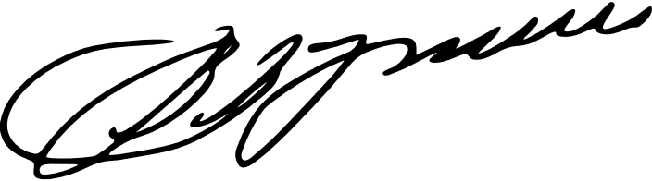
«Семья — это не просто основа государства и общества, это духовное явление, основа нравственности»
В. В. Путин

Slide 3
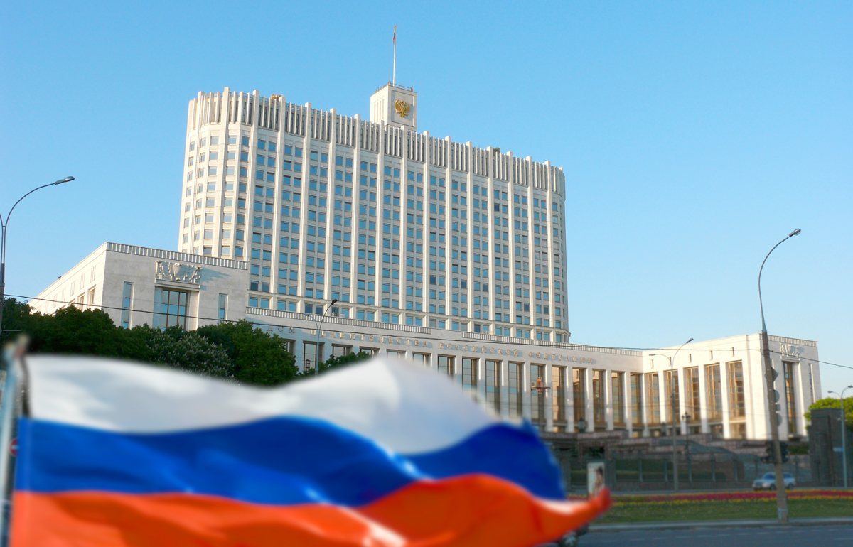
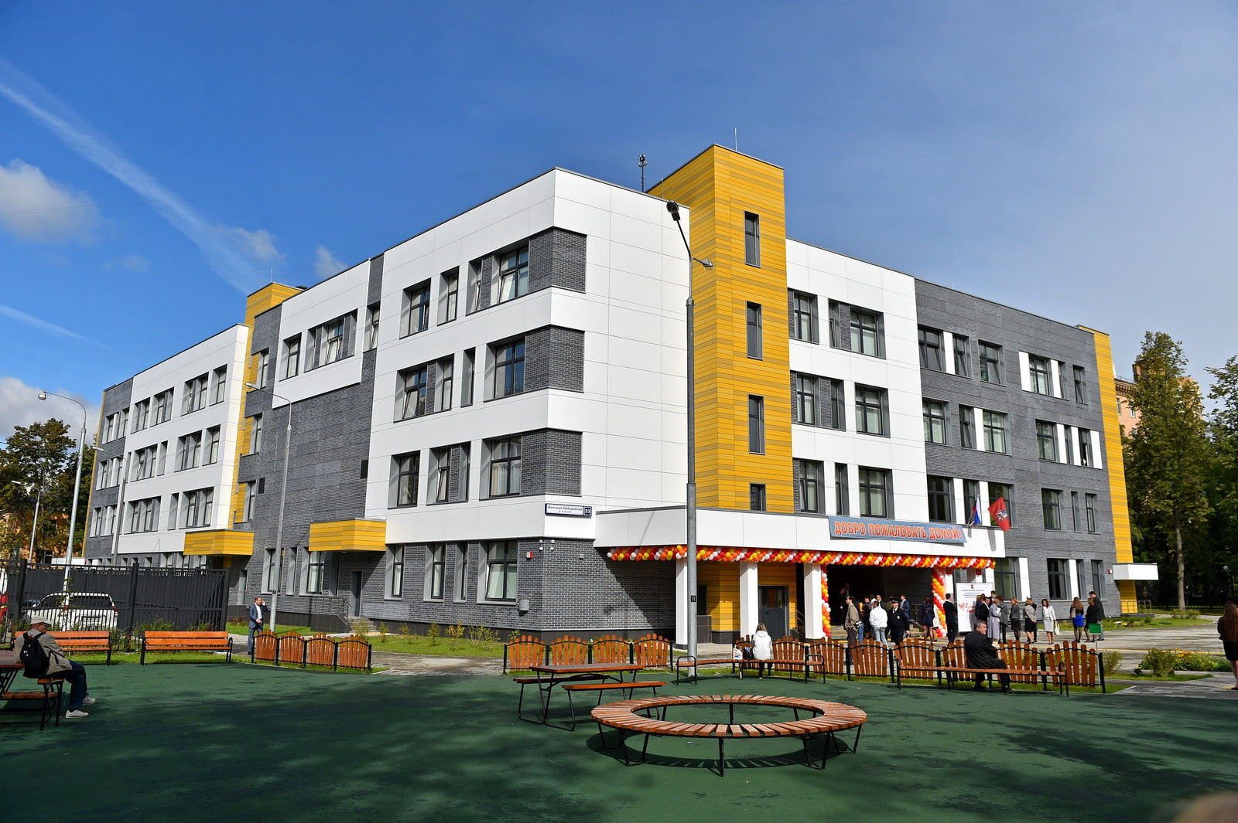


«Сотрудничество Семьи и Школы – это исток нашего будущего»
Образовательные организации
Правительство
Общественные организации
Семьи

Slide 4


Slide 5

РАЗВИТИЕ ИНСТИТУТА
УПРАВЛЯЮЩИХ СОВЕТОВ
В СУВЕРЕННОЙ ОТЕЧЕСТВЕННОЙ
СИСТЕМЕ ОБРАЗОВАНИЯ СУБЪЕКТОВ
РОССИЙСКОЙ ФЕДЕРАЦИИ

Slide 6

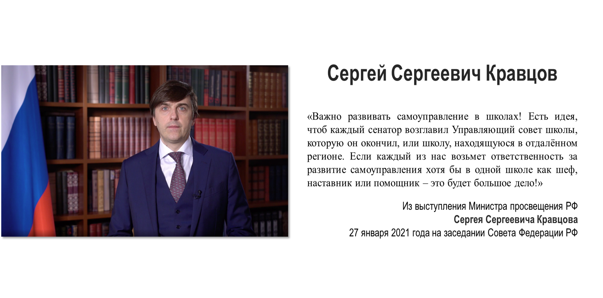

Slide 7

«КОНСОЛИДАЦИЯ ОБЩЕСТВА И ГОСУДАРСТВА В ЦЕЛЯХ ЗАЩИТЫ ОБЩЕНАЦИОНАЛЬНЫХ ИНТЕРЕСОВ СТРАНЫ»
Государственно-общественное управление
Совершенствование деятельности управляющих советов
IV Всероссийский съезд управляющих советов образовательных организаций
Единое открытое
образовательное пространство
Социальная солидарность

Slide 8
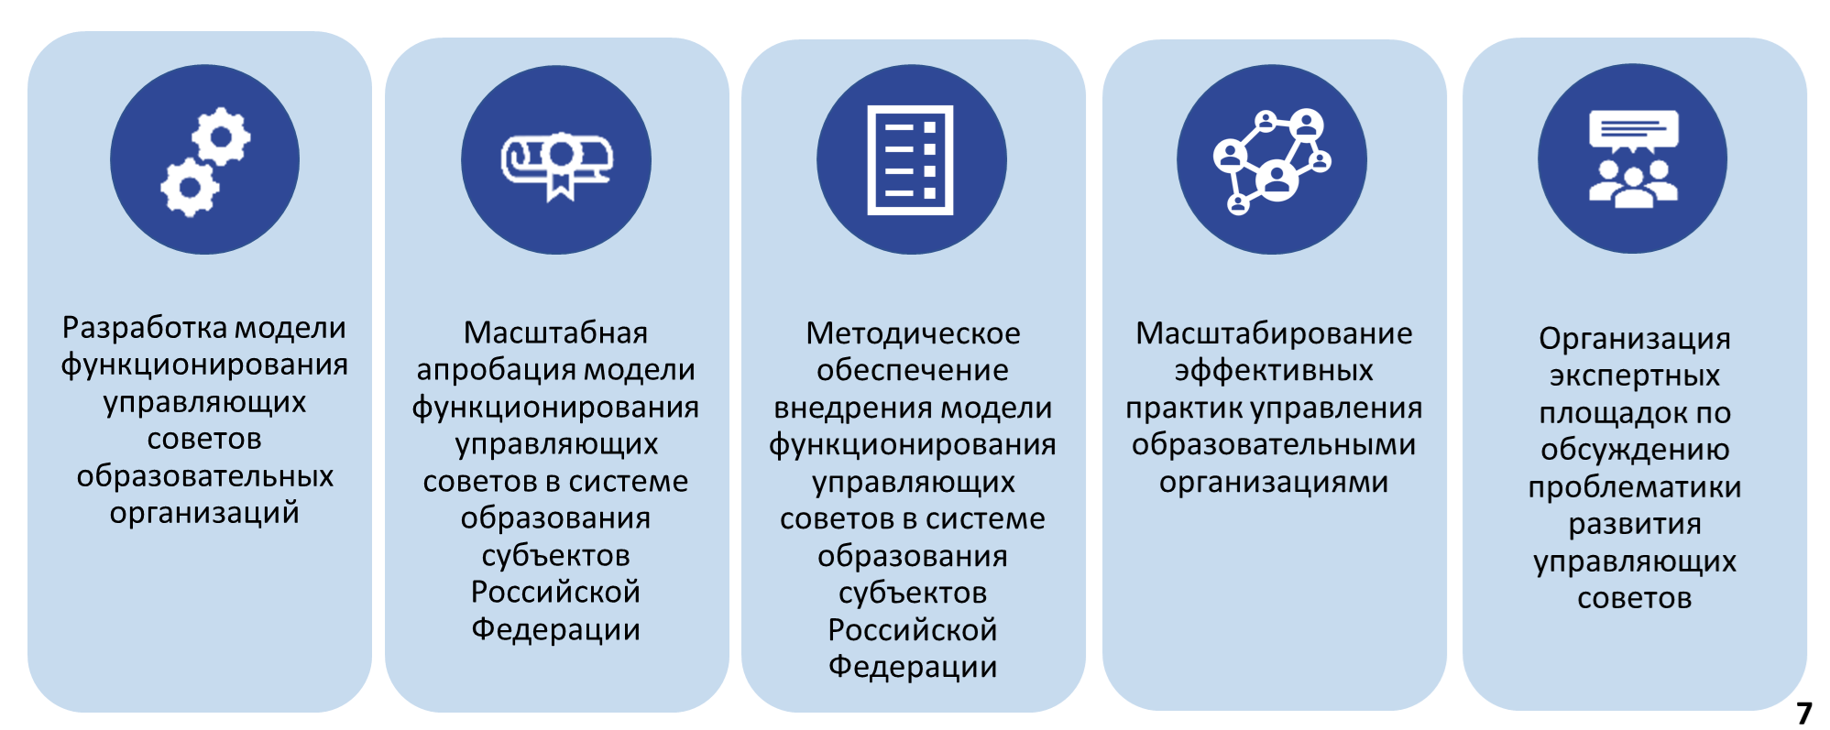
Разработка, апробация и внедрение моделей Управляющих советов

Slide 9
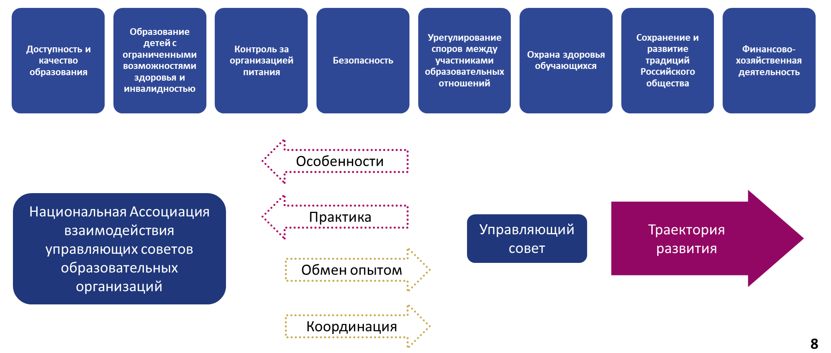
Направления деятельности Управляющих советов

Slide 10
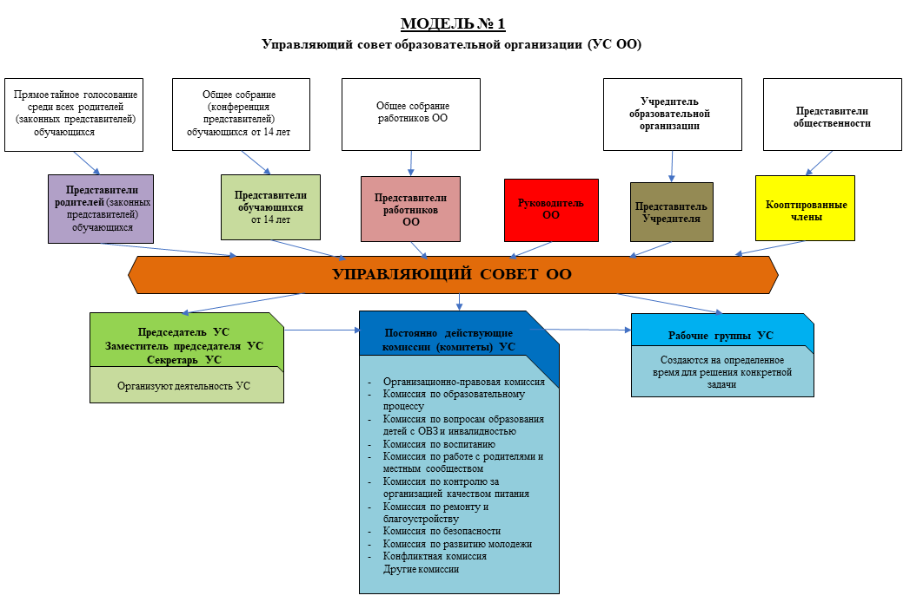
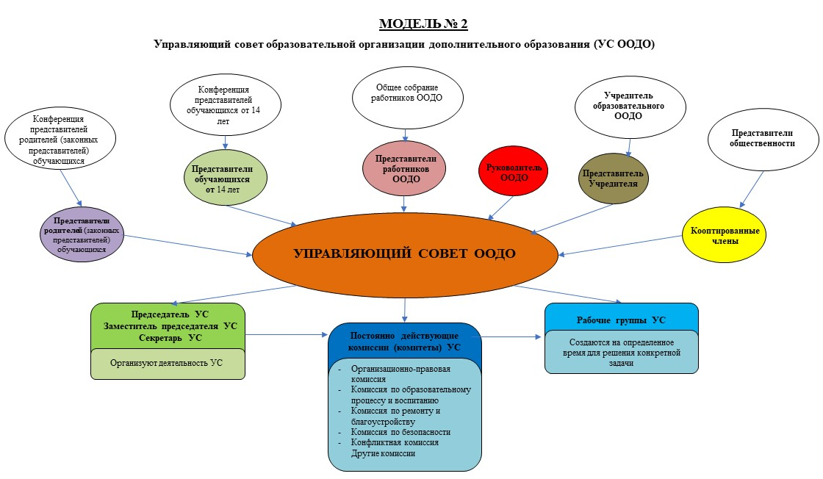
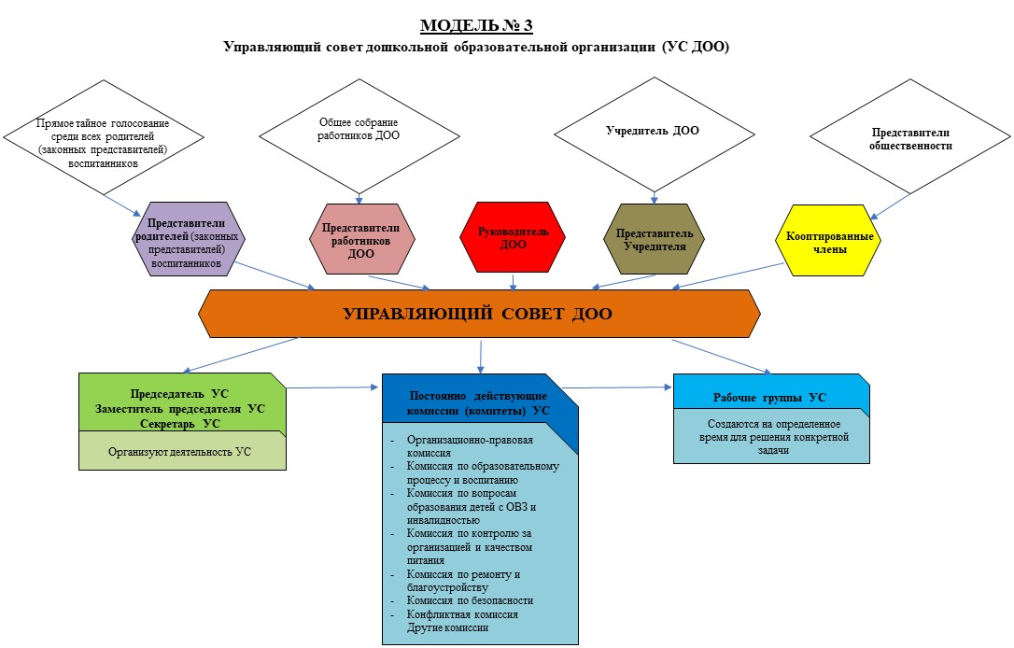
Методические рекомендации по формированию и развитию Управляющих советов в образовательных организациях Российской Федерации. Новая редакция от 27.04.2024г.

Slide 11


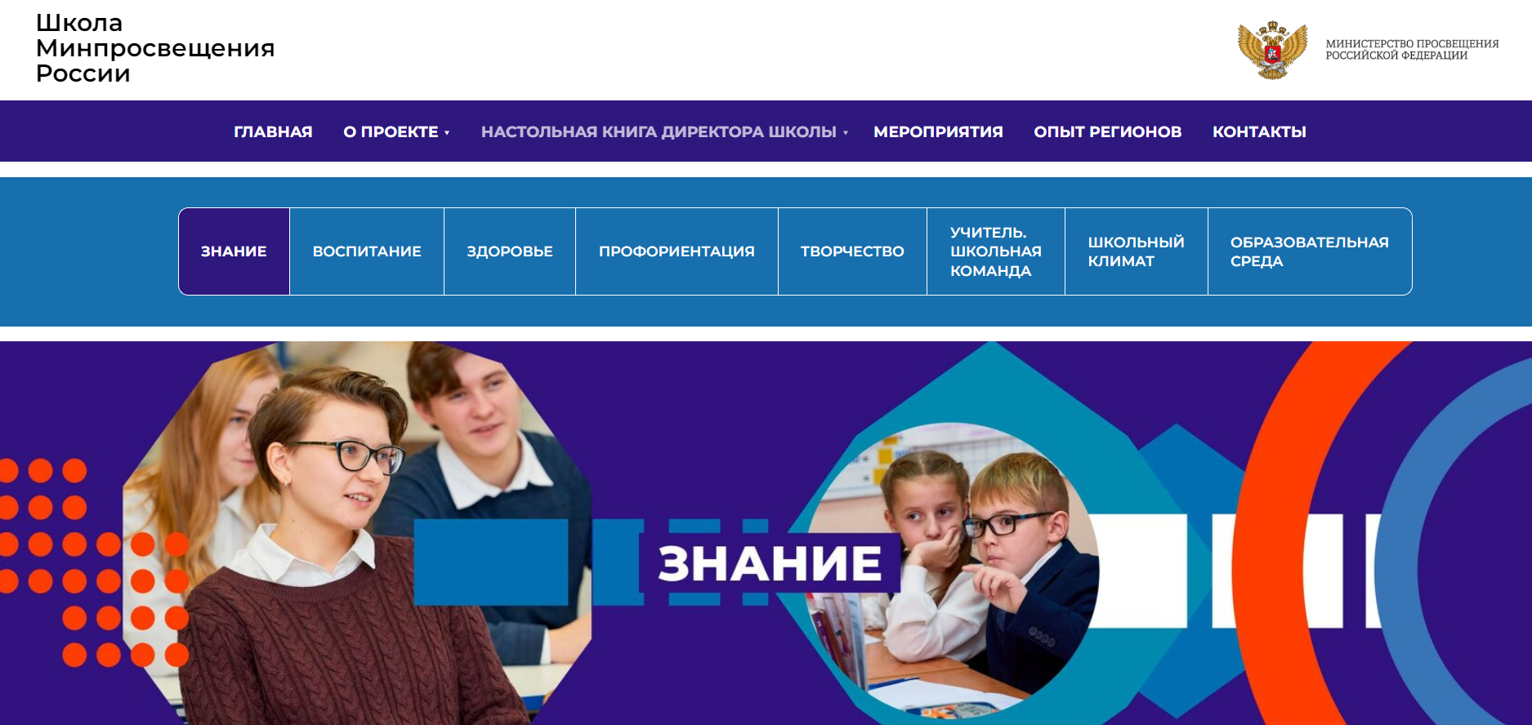


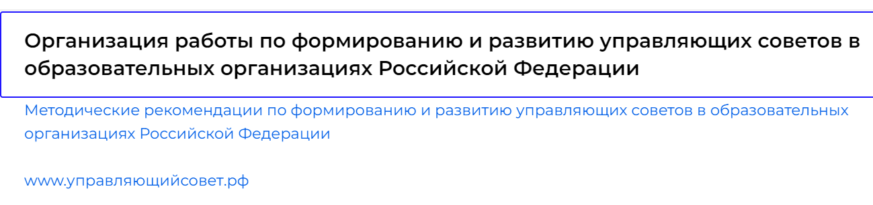
Развитие государственно-общественного управления в рамках проекта «Школа Минпросвещения России»
УПРАВЛЯЮЩИЙ СОВЕТ
Обеспечение качества образования
Контроль за питанием
Решение конфликтов между участниками образовательного процесса
www.управляющийсовет.рф

Slide 12

В Методологию мотивирующего мониторинга деятельности органов местного самоуправления, осуществляющих управление в сфере образования могут быть включены показатели по государственно-общественному управлению.

Slide 13


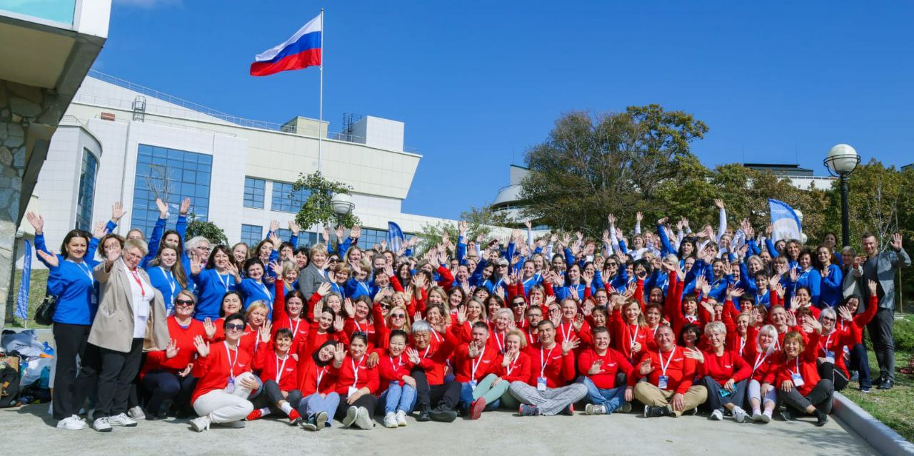
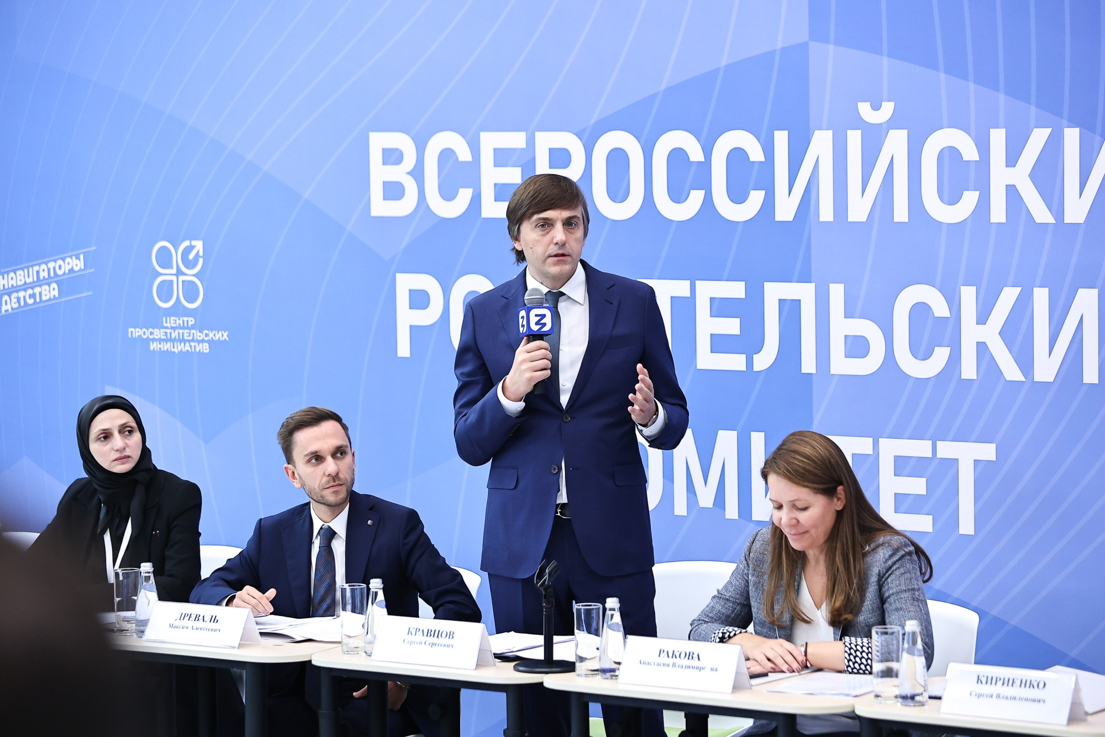

Работа с родителями
Журнал и портал «Семья и школа»
4 раза в год – журнал
электронная версия - онлайн подписка семья.школа.рф. Рассылка
Всероссийский родительский форум
ежегодно - с 29 сентября по 2 октября 2023 г. в ВДЦ «Орленок»
Всероссийское родительское онлайн-собрание
ежемесячно
сентябрь «Разговоры о важном» октябрь «Чтение. Как привить желание читать?»
ноябрь «Пищевое поведение» декабрь «Взросление детей. Как правильно развивать самостоятельность? Мотивация деятельности ребенка»
Электронное пособие для родителей
«От рождения до вуза: настольная книга ответственного родителя»
Создан «Всероссийский родительский комитет»

Slide 14

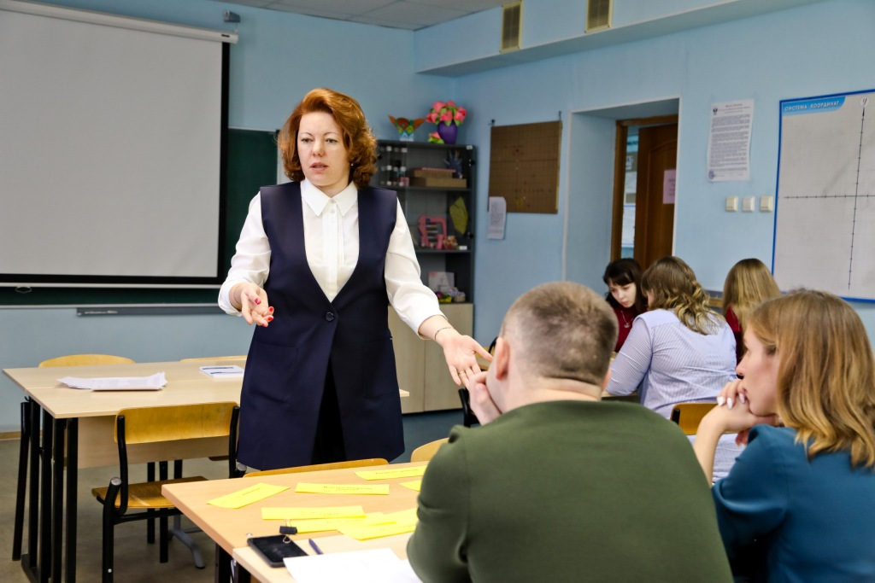
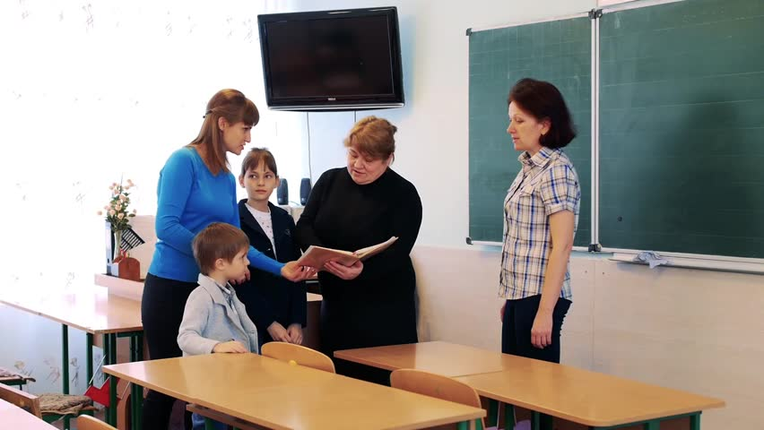
Педагогический союз учителя и родителей
– могучая воспитательная сила

Slide 15
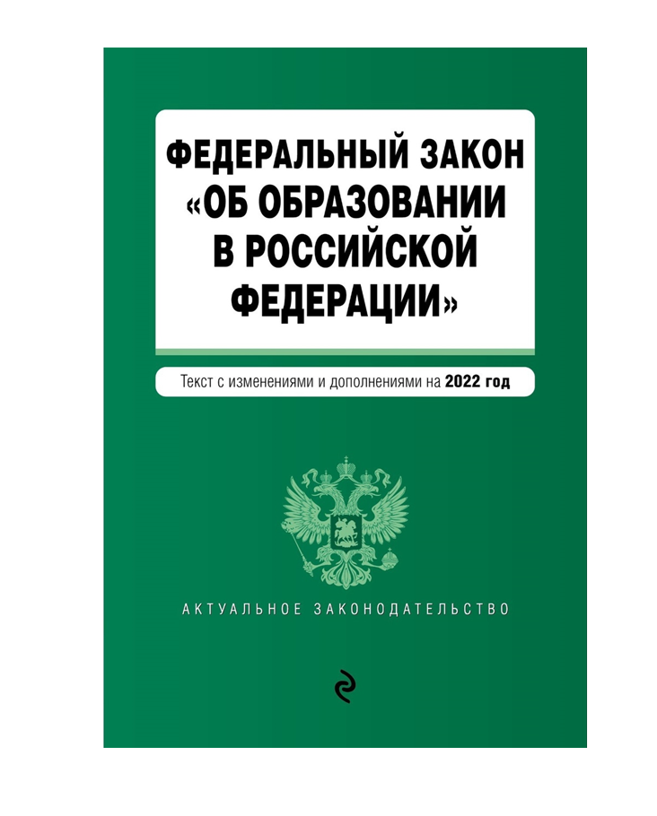
Федеральный закон «Об образовании в РФ»
Статья 47 «Правовой статус педагогических работников. Права и свободы педагогических работников, гарантии их реализации»
п.9 «право на участие в управлении образовательной организацией, в том числе в коллегиальных органах управления, в порядке, установленном уставом этой организации»
08.08.2024г.
Статья 44 «Права, обязанности и ответственность в сфере образования родителей (законных представителей) несовершеннолетних обучающихся»
п.3 п.п. 7«имеют право принимать участие в управлении организацией, осуществляющей образовательную деятельность, в форме, определяемой уставом этой организации»

Slide 16
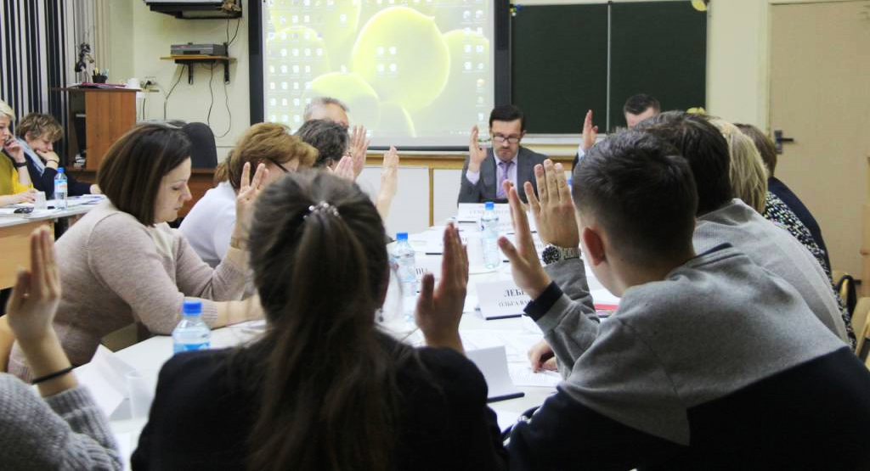
Управляющий совет
коллегиальный орган государственно-общественного управления, имеющий полномочия по решению стратегических вопросов функционирования и развития образовательной организации.

Slide 17

Система образования.
Факторы развития.
Реализация права всех участников образовательных отношений в управление образовательной организацией
Наличие в образовательной организации такой модели коллегиального органа управления – как Управляющий совет
Развитие государственно-общественного управления в сфере образования

Slide 18

Управляющий совет в развитии государственно-общественного управления
Расширение масштаба взаимодействия с родителями
Расширение масштаба взаимодействия с общественностью
Поиск новых технологий социального партнерства
Образовательная организация становится тем уникальным образовательным пространством, где участник образовательных отношений находит возможность участвовать в общественной жизни и ощутить свою значимость

Slide 19







Воспитательные и патриотические работы в формировании правовой и политической культуры
«РАЗГОВОРЫ
О ВАЖНОМ ДЛЯ ВЗРОСЛЫХ»

Slide 20
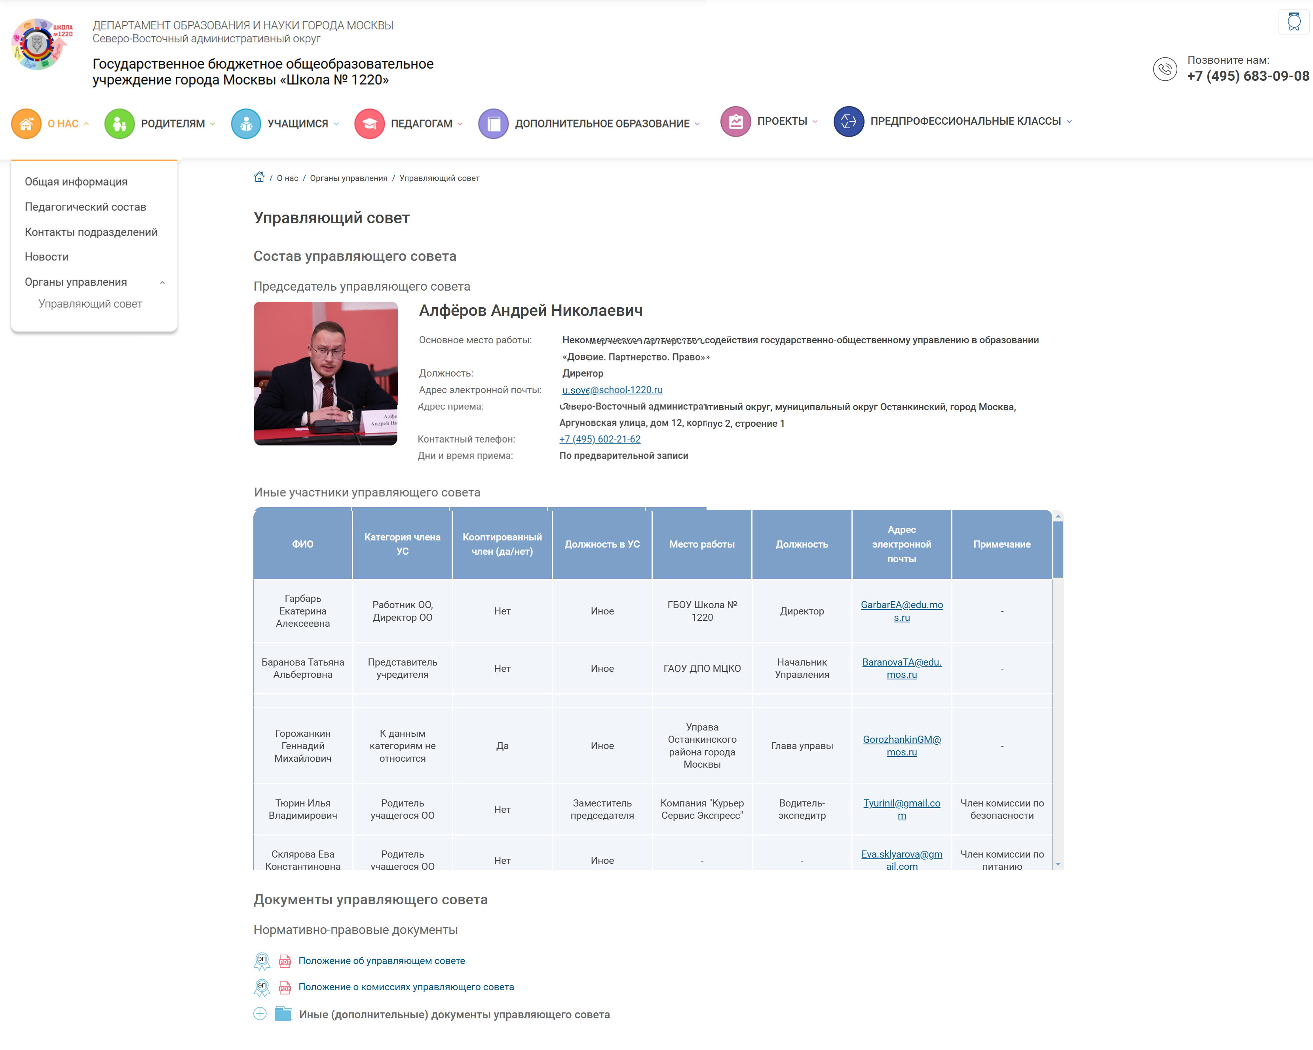

УПРАВЛЯЮЩИЙ СОВЕТ
– ключевой раздел для всех школ в стране
обеспечивающий прозрачность работы совета, предоставляя доступ к информации
о принимаемых решениях
и деятельности совета для общественности, родителей
и заинтересованных сторон

Slide 21



ВТОРОЙ ВСЕРОССИЙСКИЙ КОНКУРС
«ЛУЧШИЙ УПРАВЛЯЮЩИЙ СОВЕТ
ОБРАЗОВАТЕЛЬНОЙ ОРГАНИЗАЦИИ-2024»
СТАРТ
25.03.2024.
ФИНАЛ 21.11.2024.

Slide 22



Второй Всероссийский конкурс
«Лучший Управляющий совет образовательной организации - 2024»
Конкурс поможет выявлять, поддерживать и поощрять лучшие практики работы Управляющих советов в образовательных организациях России
НОМИНАЦИИ
ЛУЧШИЙ ПРЕЗЕНТАЦИОННЫЙ РОЛИК
в рамках каждой номинации
Номинация 1
Номинация 2
Номинация 3
«Лучший Управляющий совет дошкольной образовательной организации»
«Лучший Управляющий совет общеобразовательной организации»
«Лучший Управляющий совет дополнительного образования»

Slide 23
«Второй Всероссийский конкурс
«Лучший Управляющий совет образовательной организации - 2024»
На участие в федеральном этапе Конкурса поступило заявок от 26 регионов РФ
41 образовательная организация приняла участие в заочном этапе Конкурса.
Обучили 80 экспертов, которые потом проводили независимую экспертизу заявок
«Лучшую модель УС в колледжах (СПО)»
«Лучшая комиссия при УС»
Каждый участник получит Сертификат участника

Slide 24
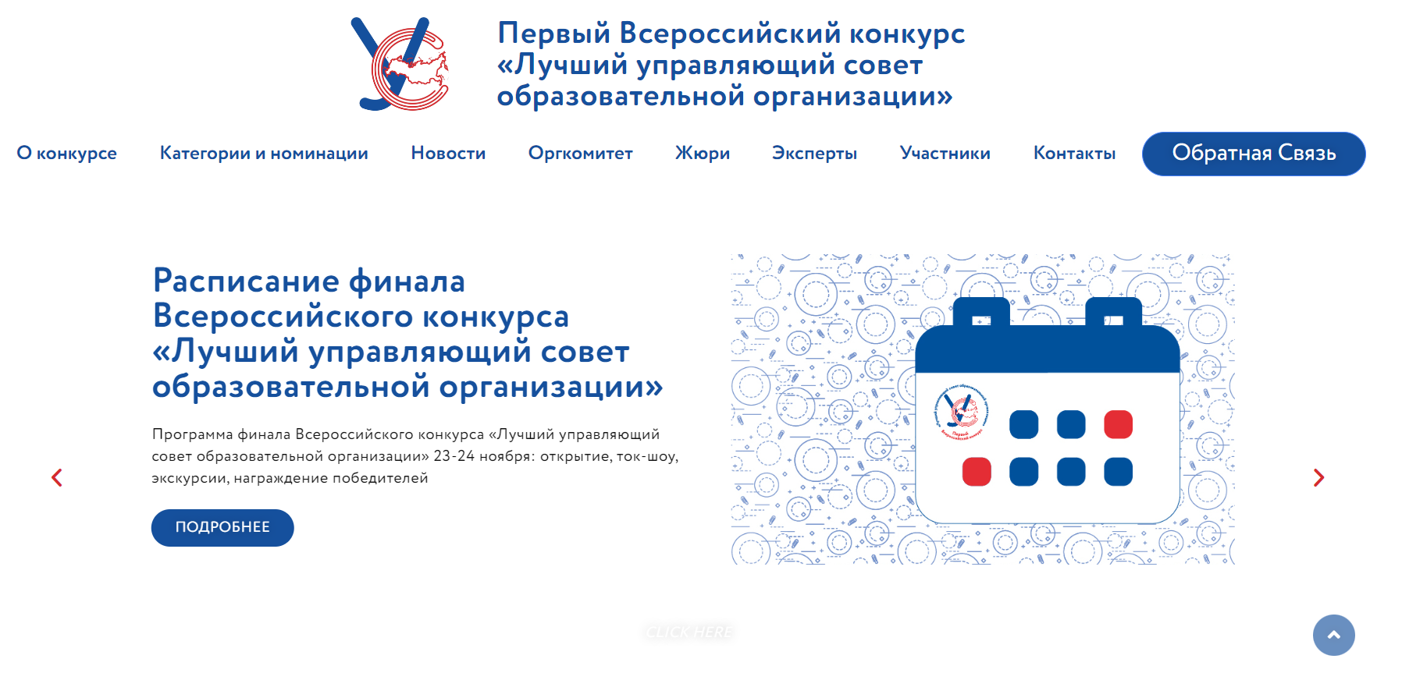

САЙТ «ЛУЧШИЙ УПРАВЛЯЮЩИЙ СОВЕТ ОБРАЗОВАТЕЛЬНОЙ ОРГАНИЗАЦИИ»
www.lusoo.ru

Slide 25

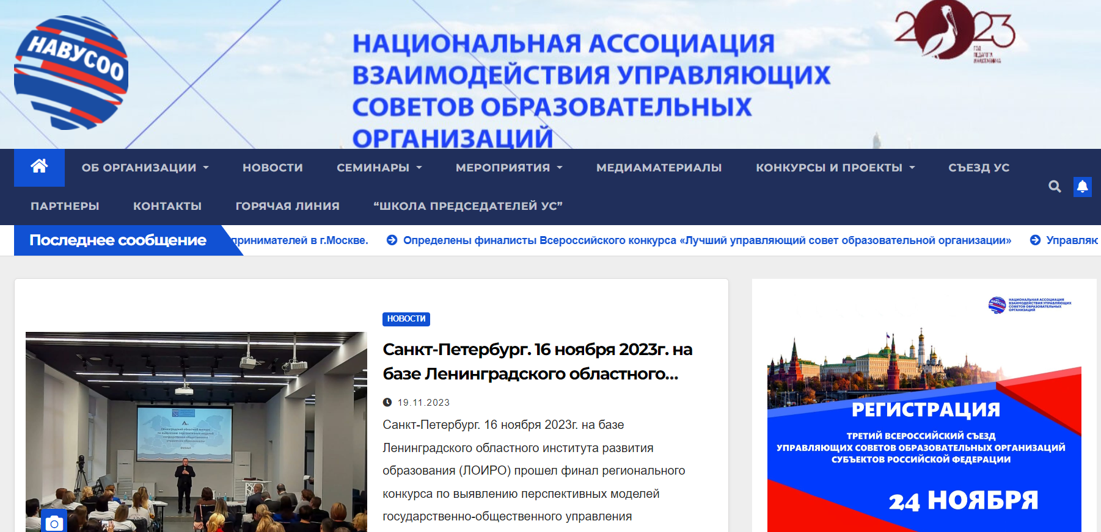

САЙТ НАВУСОО:
www.управляющийсовет.рф

Slide 26




РАЗРАБОТКА МОБИЛЬНОГО ПРИЛОЖЕНИЯ «УМНЫЙ УПРАВЛЯЮЩИЙ СОВЕТ»
Улучшение коммуникации
между управляющими советами и участниками образовательных отношений.
Обеспечение оперативной информации о решениях и событиях.
Повышение прозрачности и открытости деятельности системы образования.
Активное участие сообщества в принятии решений.
Оптимизация процессов и повышение эффективности управления образовательной организации.
Улучшение уровня обслуживания и поддержки участников образовательных отношений.

Slide 27
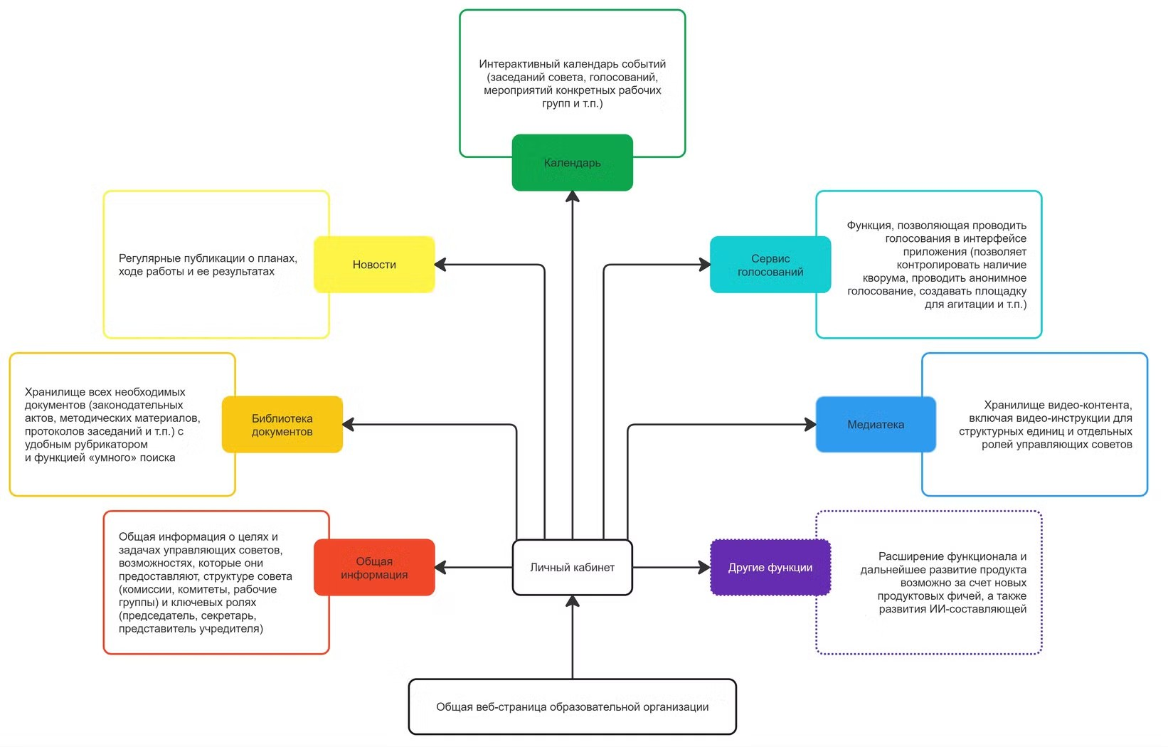
РАЗРАБОТКА МОБИЛЬНОГО ПРИЛОЖЕНИЯ «УМНЫЙ УПРАВЛЯЮЩИЙ СОВЕТ»
Функциональная
архитектура

Slide 28
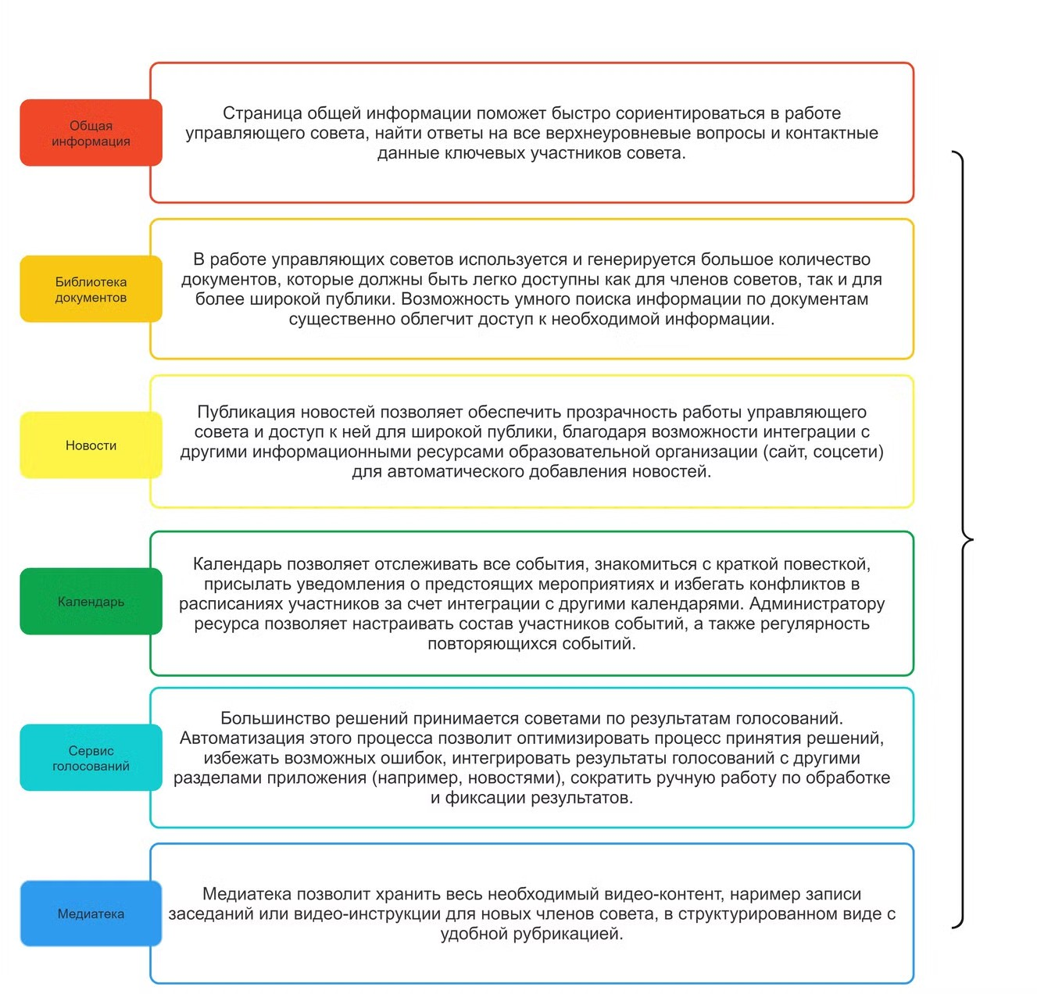
РАЗРАБОТКА МОБИЛЬНОГО ПРИЛОЖЕНИЯ «УМНЫЙ УПРАВЛЯЮЩИЙ СОВЕТ»
Возможности платформы
“Умный помощник” - сервис, к которому пользователи продукта могут обратиться при поиске ответов на вопросы.
Умный помощник позволит искать информацию по разделам продукта, документам библиотеки, дообогащать контекст за счет интеграции с большими языковыми моделями и дообучаться с помощью механизмов машинного обучения.

Slide 29

Внесение изменений и дополнений в ФЗ «Об образовании № 273» в ст. 26
– отдельным пунктом полномочия Управляющего совета

Slide 30
Управляющий совет - один из ключевых компонентов методики по формированию и актуализации стратегии государственной образовательной политики
Модель Управляющего совета образовательной организации в целом будет демонстрировать единство общества и государства
«Управляющий совет –
Единство общества и государства Россия!»

Slide 31
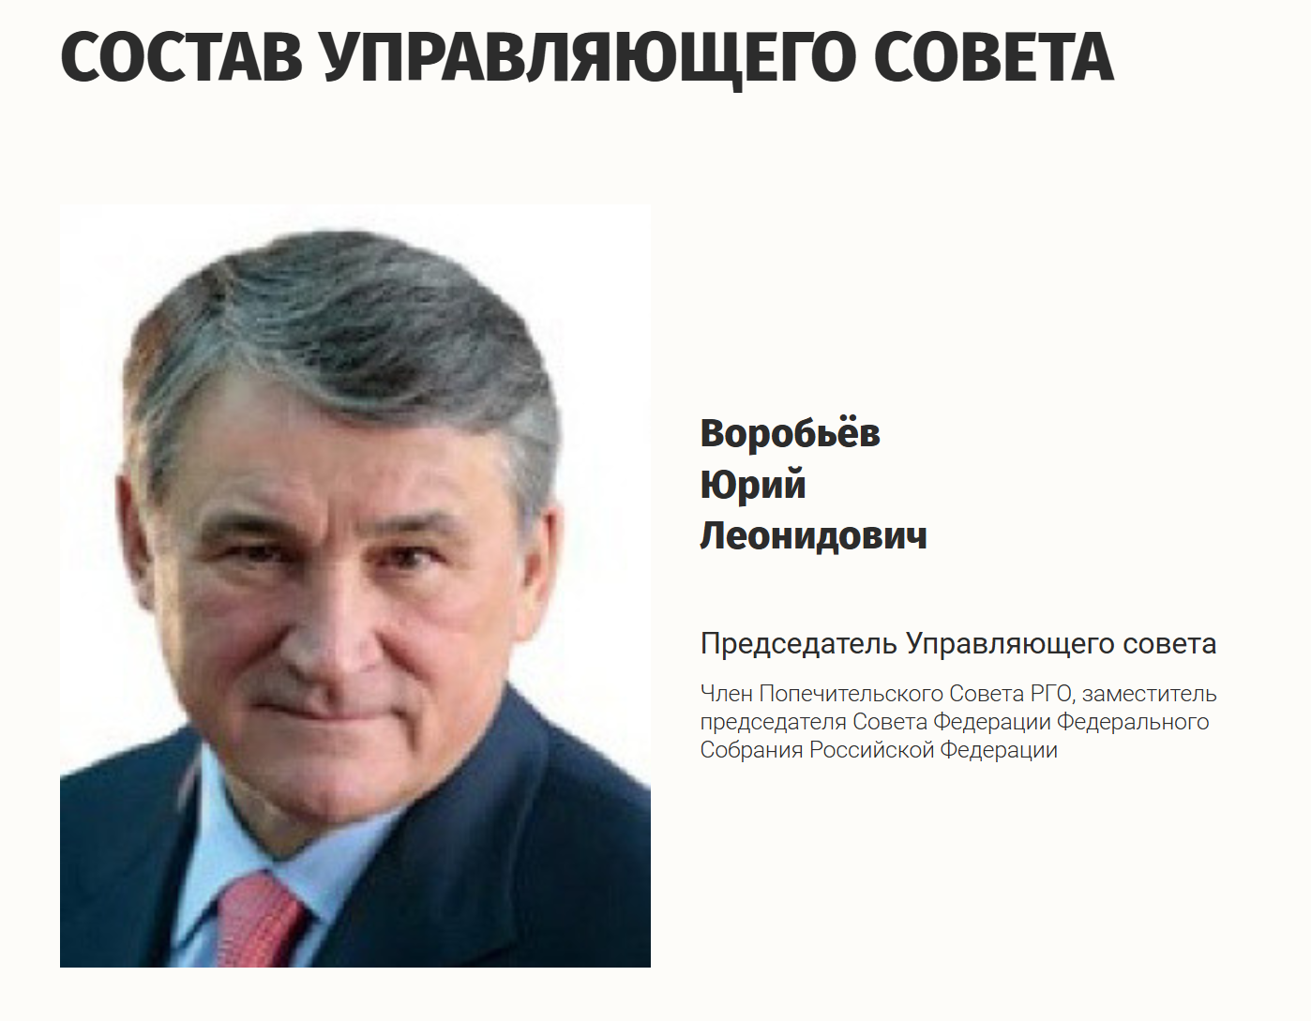
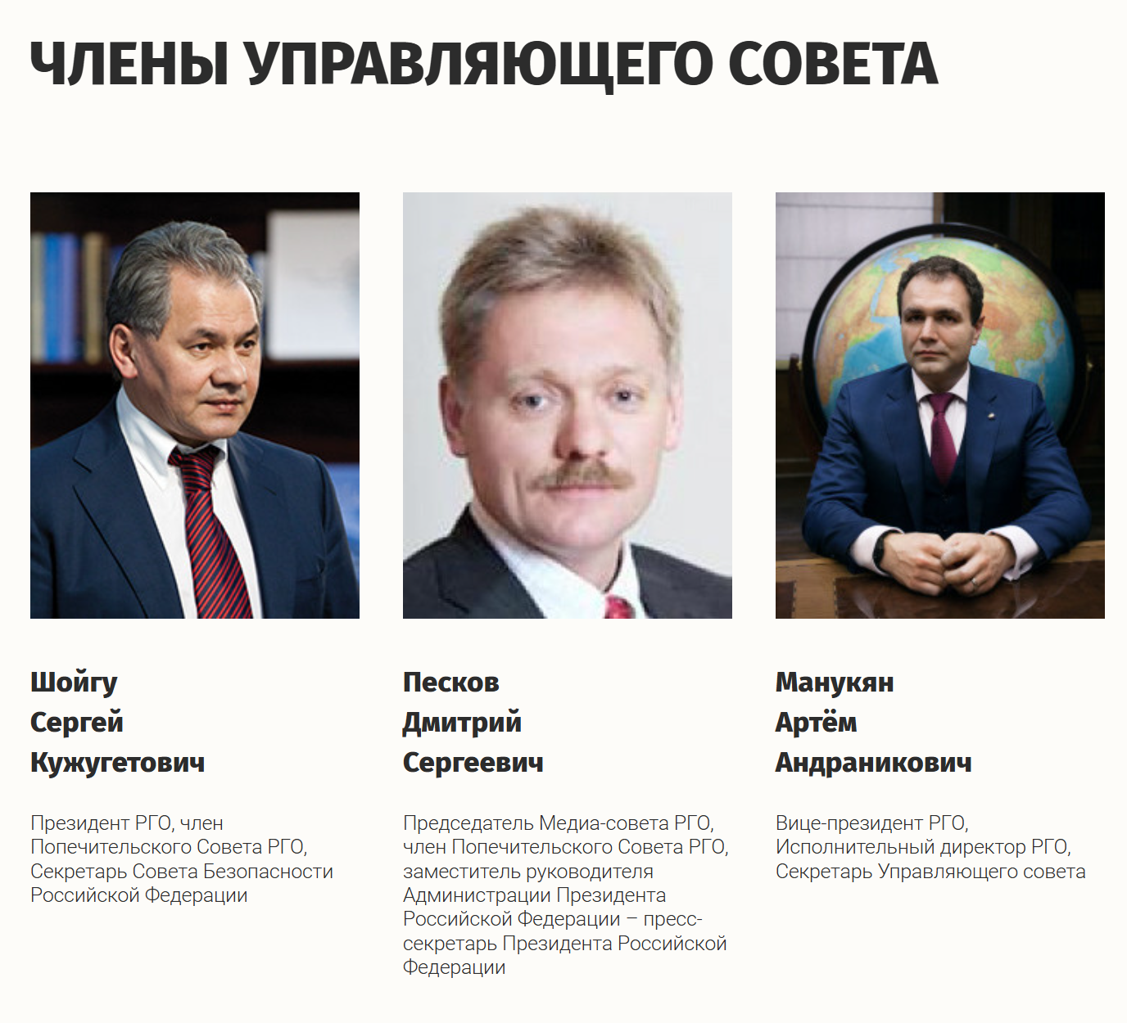
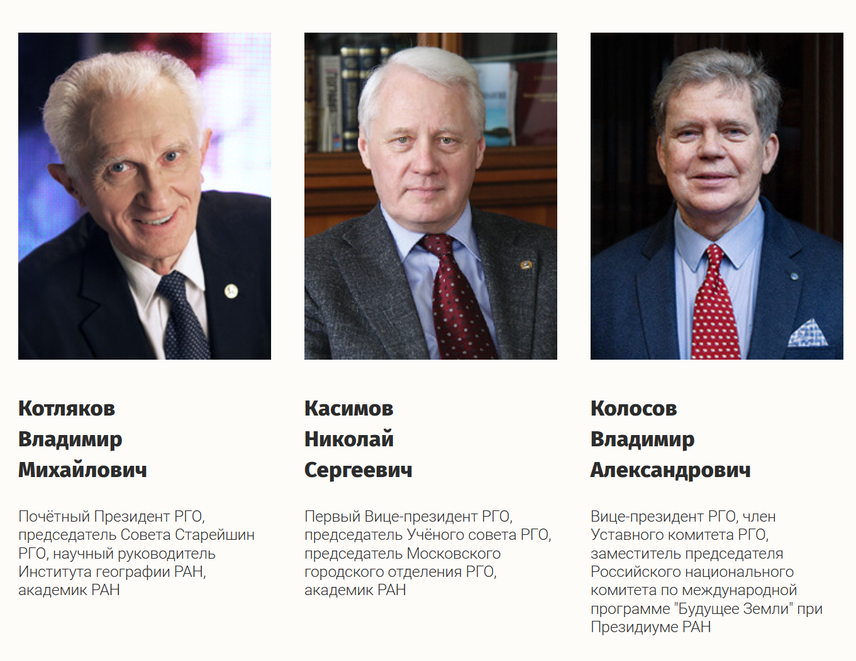
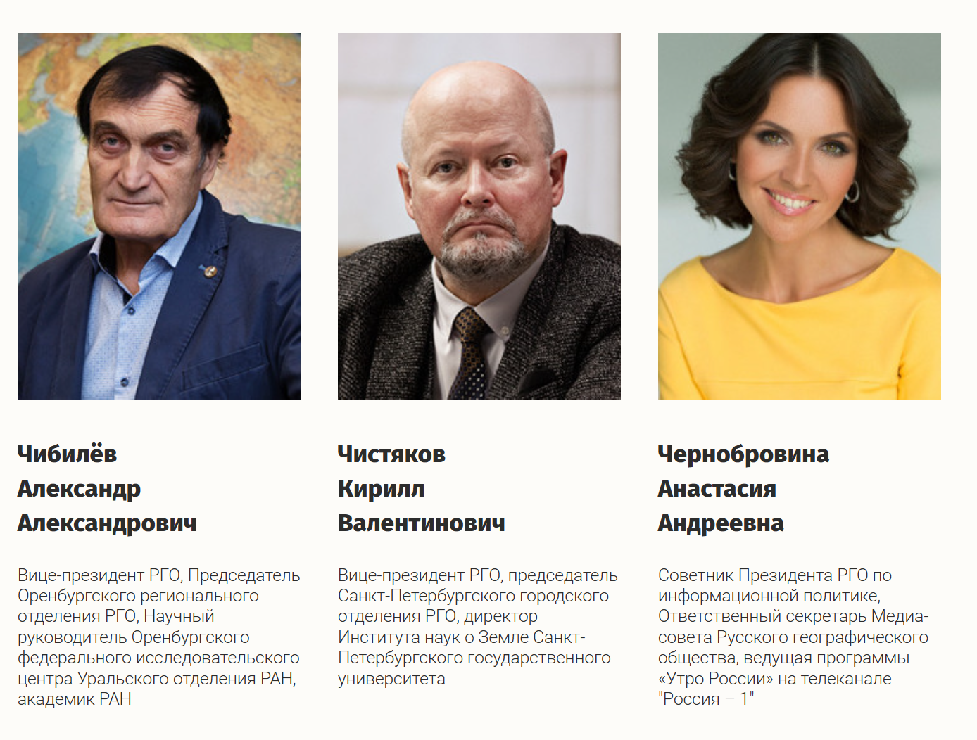
Управляющий совет
Русского географического общества

Slide 32
СПАСИБО ЗА ВНИМАНИЕ!

